Slide 1
Exercice 01
Développez :
une méthode JAVA qui retourne le minimum de deux nombres
une méthode JAVA qui retourne le maximum de deux nombres
une méthode JAVA qui retourne le minimum de trois nombres
une méthode JAVA qui retourne le maximum de trois nombres

Slide 2
Exercice 02
Développez un méthode JAVA qui permet d’échanger les valeurs de deux variables.

Slide 3
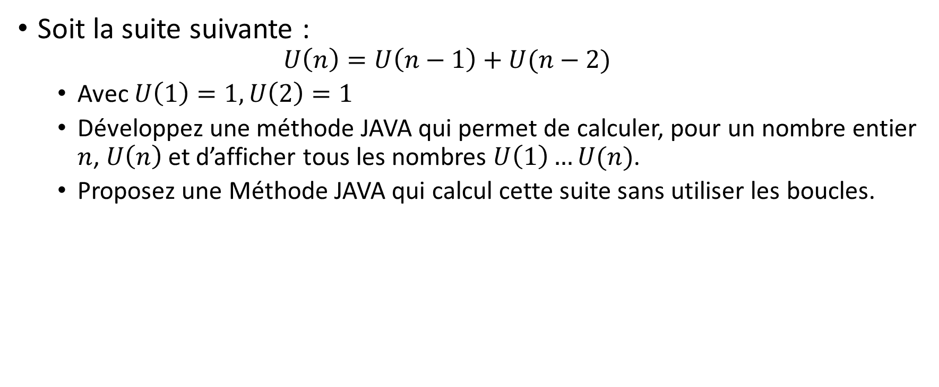
Exercice 03
Soit la suite suivante :
$$U\left(n\right)=U\left(n−1\right)+U(n−2)$$
Avec $U\left(1\right)=1, U\left(2\right)=1$
Développez une méthode JAVA qui permet de calculer, pour un nombre entier $n$, $U\left(n\right)$ et d’afficher tous les nombres $U\left(1\right)…U(n)$.
Proposez une Méthode JAVA qui calcul cette suite sans utiliser les boucles.

Slide 4

Exercice 04
Sans utilisé les boucles, proposez une méthode JAVA qui retourne le factoriel d’un nombre entier $!n$

Slide 5

Exercice 05
Développez une méthode JAVA qui teste si un nombre entier $N < 100$ est un nombre premier.
Si $N$ n’est pas premier, afficher tout les nombre premier $< N$.

